Slide 1

Elektronické informační zdroje (VIKBA25)
6. Digitální knihovny - zajímavé projekty
Martin Krčál
EIZ - kurz pro studenty KISK FF MU
Brno, 25. října 2013
Notes:
1

Slide 2
Obsah hodiny
software pro správu DK
ukázky DK

Slide 3

DSpace
http://www.dspace.cz/
open source
  DK pro vědecké instituce
  institucionální repozitář
  správa, uchovávání, spřístupňování
univerzální systém + přizpůsobení
podpora e-dokumentů
silná česká komunita
česká lokalizace (nejdál UTB)

Slide 4
Kramerius
open source, možná správa Incad
zpřístupňování digit. dokumentů
verze 4
založeno na systému FEDORA
vyvíjí KN AV ČR, NK, MZK, NTK, NLK + Incad
vhodné pro výstupy digitalizace
  monografie a periodika

Slide 5

Eprints.org
open source
digitální knihovna
primárně určen pro:
  instucionálné repozitáře
  vědecké časopisy, diplomové práce,…
podpora OAI-PMH
vyvíjí University of Southampton
demoverze

Slide 6

DigiTool
komerční řešení Exlibris
digitální repozitář
využití zejména v akademických knihovnách
u nás využívá např. UK

Slide 7

Fedora
open source
SW digitální knihovny
v zahraničí rozšířeno
modulární a flexibilní
  pro různé instituce
  knihovny, muzea, archivy, vydavatelství, výzkumné instituce,…
  lze přizpůsobovat dle potřeb instituce
  pro velké i malé projekty

Slide 8
Greenstone
vyvíjí University of Waikato pro projekt New Zealand Digital Library Project
na distribuci se podílí UNESCO
open source
instalace:
  NZ, Jižní Amerika, Čína, Rusko, Kazachstán,…

Slide 9
Digitální knihovny v praxi

Slide 10

Google Books
největší digitální knihovna světa ☺
  >10mil. knih
  > 1mil. knih s plným přístupem
  +1.000 stran/každou hodinu
bibliografické údaje, ale i FT
problémy s autorským právem
funkce
  bibliografické údaje, recenze, odkazy na webu, náhledy, obálky, obsah, hodnocení, moje knihovna, zakoupení dokumentu,… + reklama
Notes:
http://www.lupa.cz/clanky/google-books-knihovna-v-problemech/
http://www.euractiv.cz/vzdelavani0/clanek/angela-merkel-vystoupila-proti-projektu-google-books-006606
http://www.euractiv.cz/vzdelavani0/clanek/evropske-knihy-nebudou-soucasti-projektu-google-books-006755

Slide 11
Google Books
API pro zobrazování knih a import dat
obsahuje i časopisy

Slide 12
Projekt Gutenberg
nejstarší digitální knihovna světa (1971)
snaha digitalizovat, archivovat a distribuovat kulturní díla
původně ruční přepis, pak sken, OCR
>36.000 knih
převažuje ENG + západní jazyky
převážně romány, poezie, povídky a drama + referenční díla, periodika, několik netextových (zvukové soubory a soubory s hudebním zápisem)

Slide 13
Projekt Gutenberg
pro PC i mobilní zařízení
audioknihy
  namluvené lidmi
  čtené strojově
podporují volné šíření
Gutenberg Europe

Slide 14
Gallica
digitální knihovna FRA knih
nechráněná díla
audio mód!!!
jazykové verze rozhraní
  FRA, ENG, ESP, POR

Slide 15

Deutsche Digitale Bibliothek
DK německé vědy a kultury
zapojení paměťových institucí SRN
  >2000 institucí
  muzea, knihovny, galerie, archivy,…
propojení na jiné DK
různé druhy dokumentů
  texty, fotografie, videa, 3D objekty,…
promo video

Slide 16
Europeana
evropská digitální knihovna, muzeum a archiv - evropské dědictví
buduje Evropská komise
spuštěno 20.11.2008
  brzy zavřeno a znovu spuštěno v lednu 2009 (údajně obrovský zájem)
  > 2mil. záznamů (2008), 2010 ⇨ 10mil.
možnost tagování, blogy, diskuze
časová osa, fasety

Slide 17
Europeana
obsah Europeany
  výtvarná díla, mapy, fotografie, muzejní objekty, knihy, periodika, dopisy a deníky, archivní materiály, hudební nahrávky a mluvené slovo z fonografických válečků, magnetofonových pásek, rozhlasové a televizní přenosy, filmy,…
české rozhraní
více info

Slide 18
World Digital Library
cílem digitalizace světového kulturního dědictví
rukopisy, mapy, tištěné knihy, hudební záznamy, filmy, fotografie, architektonické návrhy,…
buduje LoC + UNESCO + jiní
hledání dle regionů, států, časové osy, témat, typů dok, institucí,…
ČR ⇨ 8 záznamů

Slide 19
Manuscriptorium
bibliografie + plné texty historických dokumentů
finance: NK ČR, provoz: AiP Beroun
přístup přes knihovny
> 2.200 archiválií
  rukopisy, staré tisky, mapy
  např. Codex Gigas, Dalimilova kronika,…

Slide 20
Kramerius
zpřístupnění archivních a cenných dokumentů široké veřejnosti
Národní knihovna ČR
>6 milionů naskenovaných stran FT periodik a monografií
čeština, němčina a ruština
formát DjVu (nutný plug-in)
systém Fedora (Kramerius v. 4)

Slide 21

Národní digitální knihovna
Národní knihovna a partneři
3 hlavní linie:
  digitalizace bohemikální produkce 19.-21. století
    plán: >50 mil. stran, 300 000 svazků
  dlouhodobé uložení dokumentů ve spolehlivém digitálním úložišti
  zpřístupnění digitálních dokumentů
300 mil. Kč
návaznost na
  Manuscriptorium, Webarchiv a Kramerius

Slide 22
Digitální knihovna AV ČR
zdigitalizovaná produkce AV ČR
pokrytí:
  periodika a monografie
  19. a 20. století z produkce Akademie věd ČR + předchůdci
  částečně plné texty
v systému Kramerius
nové články v systému Eprints

Slide 23
Repozitář.cz
buduje MU, rozhraní Thesis.cz
materiály publikované na MU nebo na partnerských univerzitách
články, knihy, sborníky, učebnice, učební texty, patenty, konferenční materiály,…
open access
  možnost licencování Creative Commons
budoucnost, povinnost přispívat???

Slide 24
Česká elektronická knihovna
poezie 19. a poč. 20. století
>1.700 sbírek
Ústav pro českou literaturu AV ČR
budováno od roku 2005
  poslední aktualizace 2007
nutná registrace
autoři:
  Zeyer, Vrchlický, Toman, Neruda, Neumann, Mahen, Machar, Dyk, Durych, Čech, Čelakovský,…

Slide 25
Společná česko - slovenská digitální parlamentní knihovna
dokumenty CZE a SVK parlamentu
obsah DK
typy dokumentů:
  pozvánky na schůze
  stenoprotokoly (těsnopisecké zprávy)
  tisky (návrhy zákonů, mezinárodní smlouvy státní rozpočty, interpelace, zprávy a další)
  usnesení, dokumenty výborů
historie
  1996 – počátek projektu
  1999 – představení projektu
  2002 – připojení SVK
  2010 - Visegrad

Slide 26
Visegrad Digital Parliamentary Library+
parlamentní dokumenty CZE, SVK, AUT, POL, HUN
2008 - počátek spolupráce
2009 – zřízena pracovní skupina
2010 – spuštění projektu

Slide 27
Digitální knihovna infovědy
buduje ÚISK
plné texty dostupné online
odkazy na DK a brány LIS a příbuzných oborů
+ http://texty.jinonice.cuni.cz/

Slide 28

e-LIS
plné texty dokumentů
>15 tis. dokumentů
služba známé výzkumné komunity Research in Computing, Library and Information Science
doplňoval systém DOIS
Klasifikační schéma E-LIS
vyhledávání, rejstřík
využit systém EPrints

Slide 29

DLIST
Digital Library of Information Science and Technology
dostupné v Institucionálním repozitáři Arizonské univertzity
plné texty dokumentů z infovědy a informačních technologií
cca. 1500 dokumentů

Slide 30
Další portály LIS
seznam na:
  http://www1.cuni.cz/~brt/dk/dkdk.htm

Slide 31
České knihy volných autorů
Elektronická knihovna MKP
FF MU - Arne Novák

Slide 32
PalmKnihy
> 3.400 e-knih
nechráněná, začínající autoři
verze pro mobilní zařízení
vybrané v PDF
i komerční (od 2010)

Slide 33
Zdroje šedé literatury

Slide 34

Google Scholar
volně dostupná služba
vznik v roce 2004
vyhledávání volné odborné literatury
  od roku 2006 i komerční vydavatelé
orientace na „peer-reviewed“ články
odkazy na FT, spolupráce s linkovacími nástroji (např. SFX)
sledování citací, podobné články

Slide 35
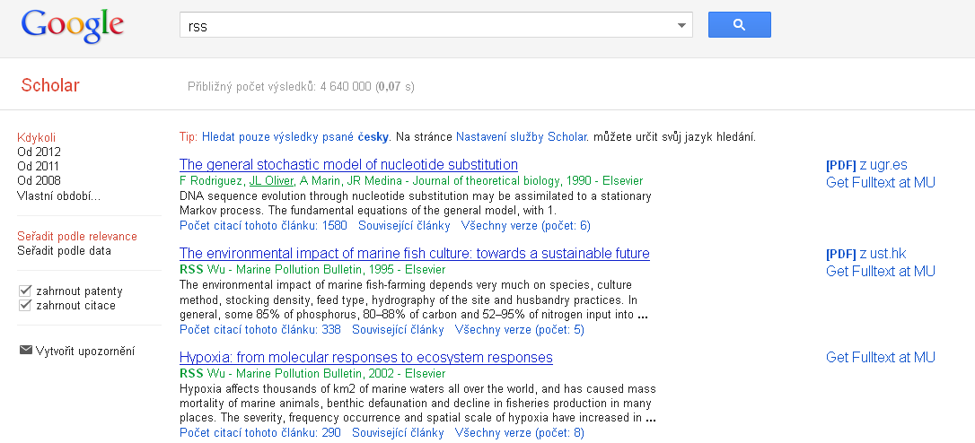
Google Scholar – ukázka rozhraní

Slide 36
Scirus.com
vyhledávání odborné literatury
>350mil. záznamů
indexace webů škol a institucí, které vytvářejí odborný obsah (např. vydavatelé časopisů, producenti DB)
html, pdf, ppt
filtrování výsledků

Slide 37
Theses.cz
národní registr závěrečných prací
původně jako systém pro odhalování plagiátů
spravuje MU
Centralizovaný rozvojový projekt MŠMT C1/2008
  MU ve spolupráci s VŠE, Komise e-VŠKP + zapojené školy
dnes 23 škol (nejen z ČR)

Slide 38
NDLTD
Networked Digital Library of Theses and Dissertations
mezinárodní organizace
vznik USA 1987
zabývá se problematikou (e-)VŠKP
vytváření, využívání, ochrana VŠKP
tištěné i elektronické
databáze e-VŠKP - Scirus
  Ohio ⇨ USA ⇨ mezinárodní působnost (>80 institucí, konzorcia, jednotlivci)

Slide 39

Open Grey
info o šedé literatuře v Evropě
do roku 2005 OpenSigle
>830.000 záznamů
pokrytí:
  ekonomika, společenské vědy (29 %), přírodní vědy (26 %), technika (31 %), biologie a lékařství (14 %)
v ČR správcem NTK v Praze

Slide 40
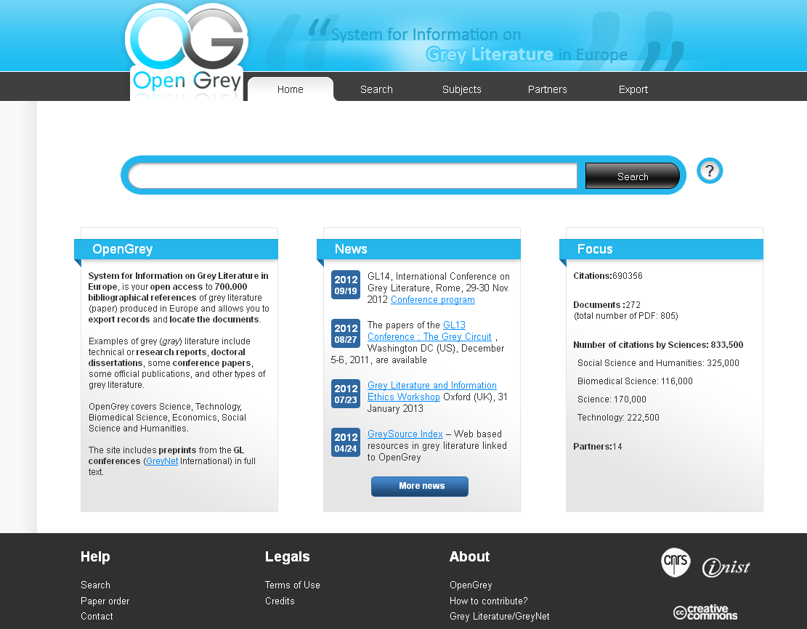
Open Grey

Slide 41
Další zahraniční projekty
Dissonline.de (GER)
Cyberthesis.org (FRA)
TDX (SPA)
EDT.sk (SVK)
ADT (Australian Digital Theses) - portál závěrečných prací 30-ti australských univerzit

Slide 42
Komerční
ProQuest Digital Dissertations
  >1,5 mil. prací
  >1.000 univerzit
  od 1861 do současnosti

Slide 43

Závěr
Děkuji Vám za pozornost
Martin Krčál
krcal@phil.muni.cz
Notes:
43

